Slide 1
Alimentación Saludable
Asignatura:
Educación Física y Salud.
Curso:
7° Básico.
Profesora:
Ámbar Fredes.

Slide 2
Objetivos: Teórico:Conocer los beneficios de una alimentación saludable. Práctico: Desarrollar la resistencia cardiovascular, la fuerza muscular, la velocidad y la flexibilidad para alcanzar una condición física saludable. Contenido: Teórico: Alimentación saludable. Práctico: Acondicionamiento Físico.

Slide 3
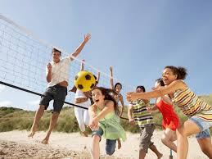
Sabías que…
Tu cuerpo usa el alimento para obtener la energía que necesita. Y la energía es el poder que el cuerpo necesita para hacer las cosas.

Slide 4
¿Que es alimentación saludable?
Una alimentación saludable consiste en ingerir una variedad de alimentos que te brinden los nutrientes que necesitas para mantenerte sana, sentirte bien y tener energía. Estos nutrientes incluyen las proteínas, los carbohidratos, las grasas, el agua, las vitaminas y los minerales.
La nutrición es importante para todos. Combinada con la actividad física y un peso saludable, la buena alimentación es una forma excelente de ayudar a tu cuerpo a mantenerse fuerte y saludable.

Slide 5
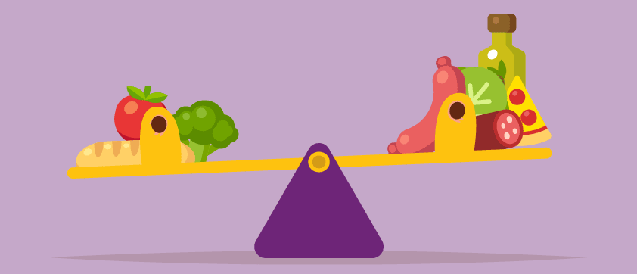
Función de los alimentos saludables…
Suministrar energía para el mantenimiento del organismo y por consiguiente sus funciones.
Suministrar la materia necesaria para la construcción de las estructuras corporales, su renovación y reparación.
Ayudan a curar heridas y a combatir los gérmenes que causan enfermedades.
.

Slide 6
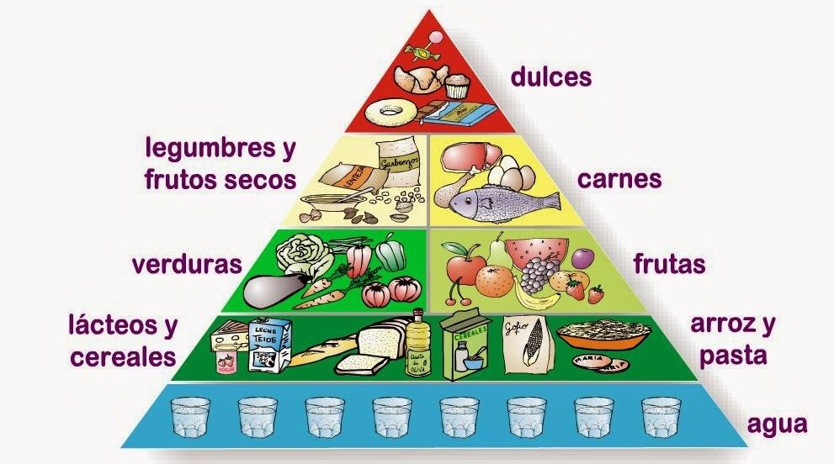
Elección de alimentos y jugos.
Pirámide alimenticia.

Slide 7
Importancia de la hidratación en nuestro cuerpo.
El agua permite que se produzcan las reacciones químicas vitales y que los nutrientes se transporten a los órganos y tejidos.
Se pierde agua constantemente al orinar, sudar o incluso al respirar. Por ello, necesita recuperar lo que pierde. Al hacer ejercicio pierde más agua, así que necesita beber más líquido para permanecer hidratado.

Slide 8
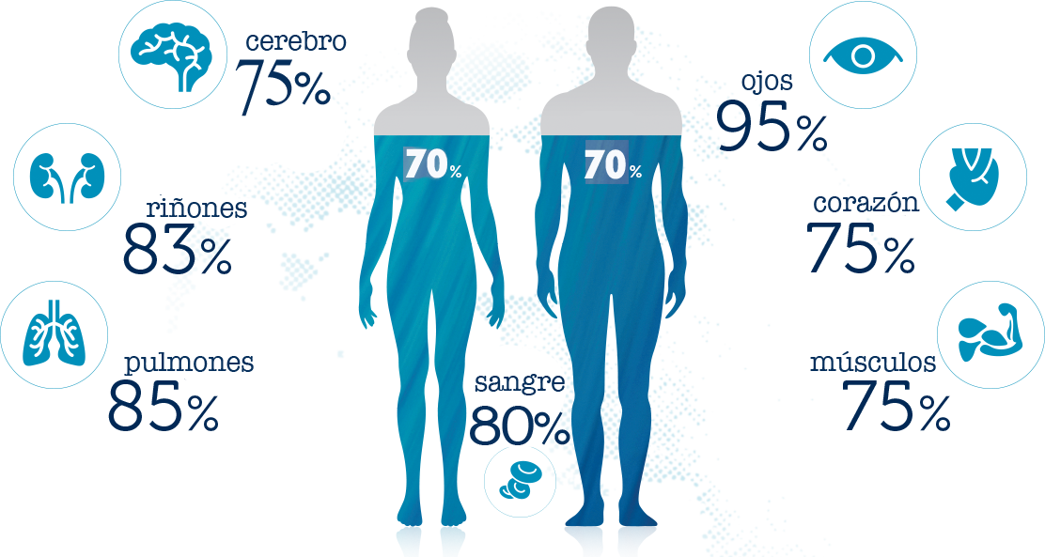
Distribución del agua en nuestro cuerpo.

Slide 9
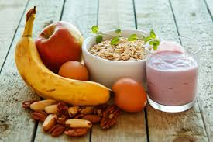
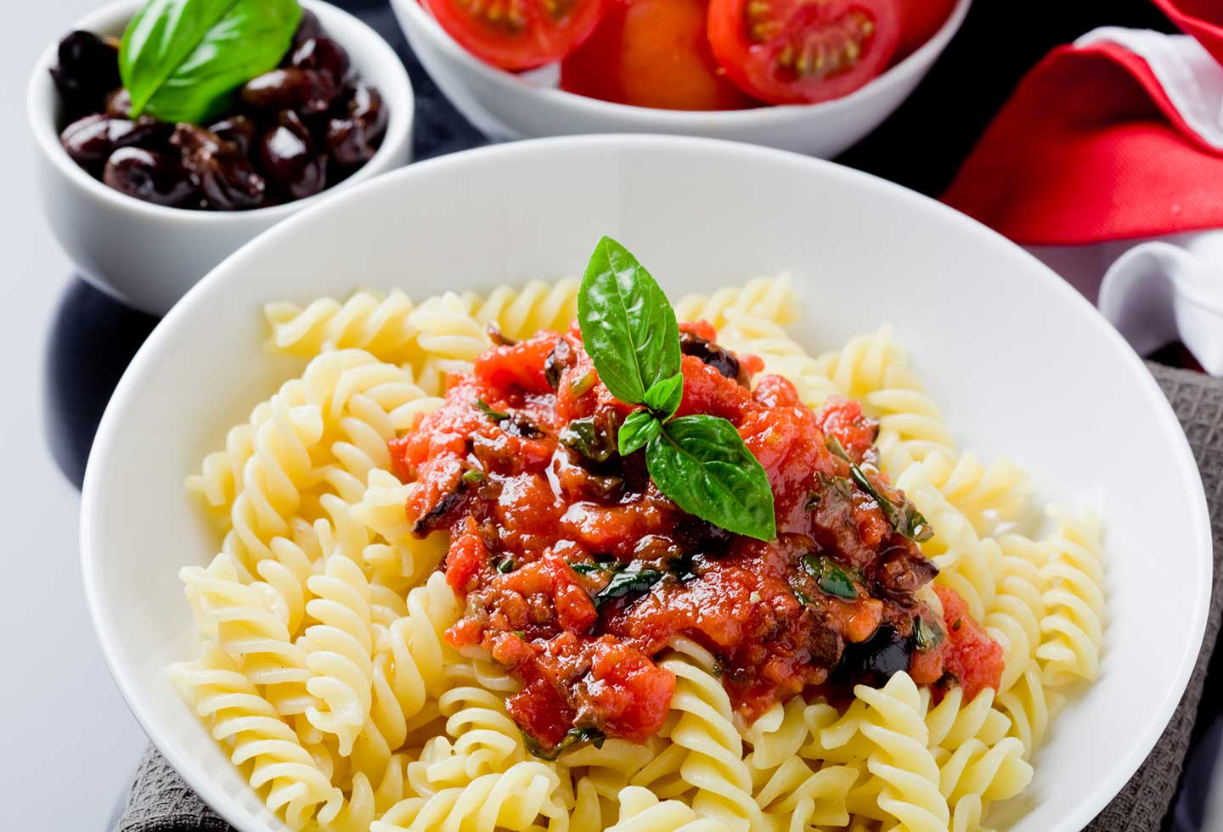
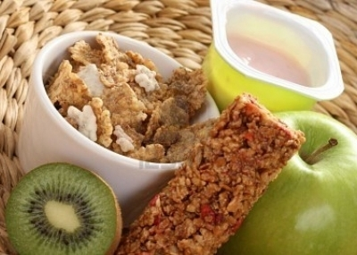
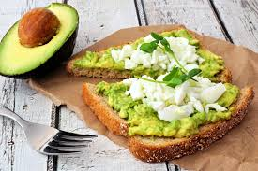
¿Cuántas veces debo comer al día?.
Desayuno | Almuerzo
Colación | Once o Cena

Slide 10
¿Cómo me estoy alimentando?

Slide 11
Entrenamiento
A continuación les dejo un link de youtube con un video de entrenamiento.
Recuerda…
Utilizar ropa cómoda.
Un espacio libre de objetos que puedan interrumpir tu entrenamiento.
Una botella con agua para mantenerte hidratado.
Si en algún momento del entrenamiento te sientes muy cansado, puedes detener el video, recuperar energías y luego continuar..
Realizar higiene personal al terminar el entrenamiento.

Slide 12
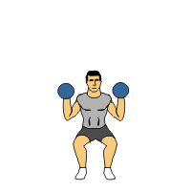
Nombre del video: Kids workout 1 beginners Link: https://www.youtube.com/watch?v=L_A_HjHZxfI
Entrenamiento
Nota: El video es un apoyo en inglés, sin embargo no es importante que traduzcas o comprendas lo que dice el video, sino seguir los pasos y ejecución de los ejercicios

